Slide 1
1차 기획 발표
프로젝트 앨리스

Slide 2

팀 소개
팀명 : Yellow Bean / 노란콩

Slide 3
방향성
Step.1
Step.2
Step.2
Step.3
Step.3
Result
배치를 통한
전략
카드를 활용한
유닛 시스템
프로젝트
앨리스
카드를 활용한
유닛 시스템
배치를 통한
전략
AI
자동 전투
.

Slide 4
방향성
10대 ~ 40대 남녀노소 즐길 수 있는 게임
3 ~ 4 분 짧게 하는 스테이지
조작은 단순하게

Slide 5
게임소개
게임명 : 프로젝트 앨리스 (가제)
장 르 : 디펜스, CCG ( 컬랙티블 카드 게임 )
개발환경 : 윈도우, 유니티
대상 플랫폼 : 안드로이드

Slide 6
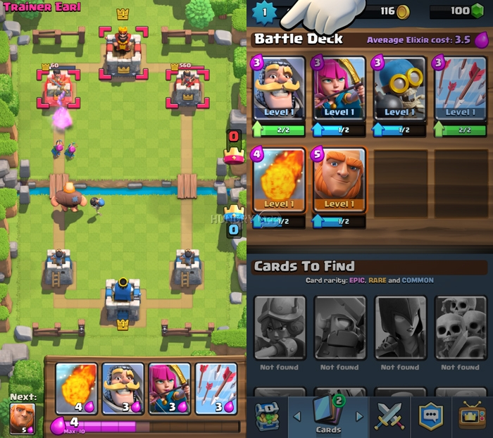
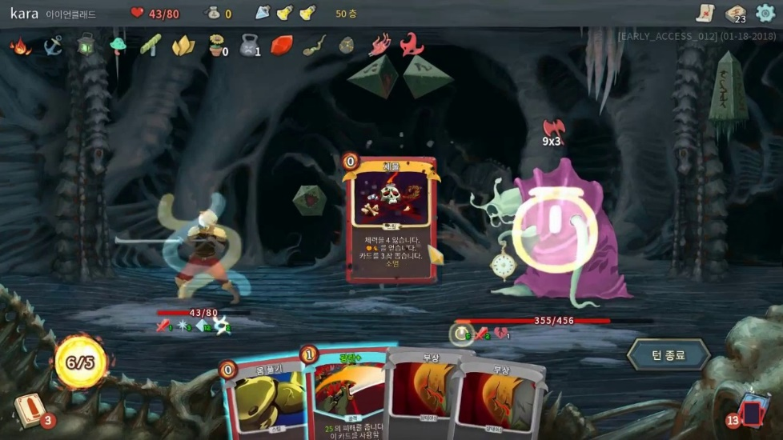
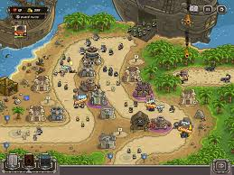
벤치마킹
클래시 로얄, 킹덤 러쉬 프론티어, 슬래이 오브 스파이어, 캣 타워

Slide 7
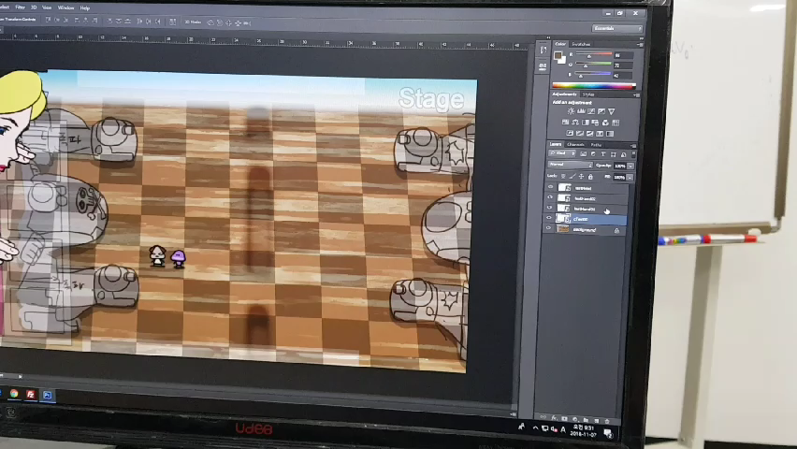
컨셉

Slide 8
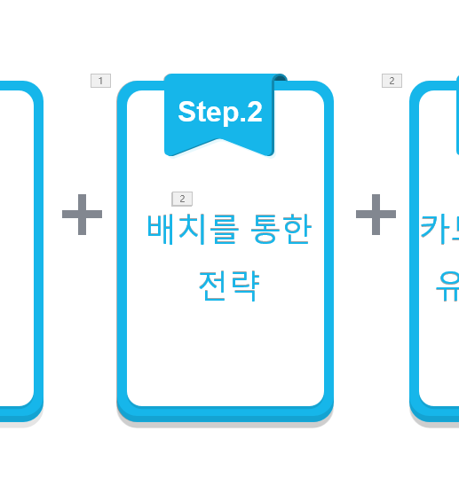
고민했던 부분

Slide 9
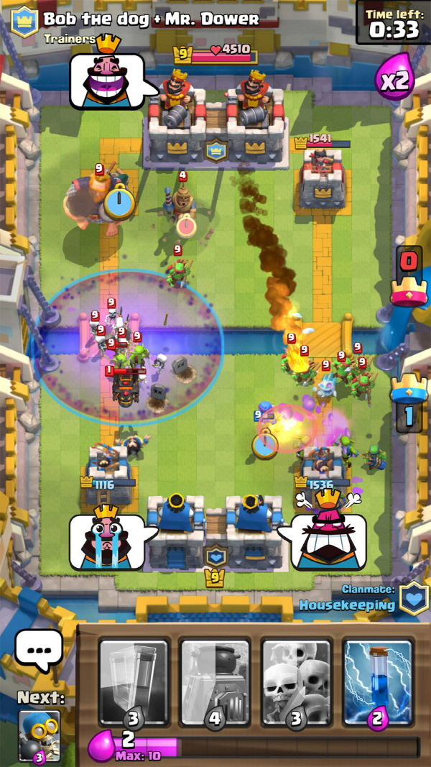
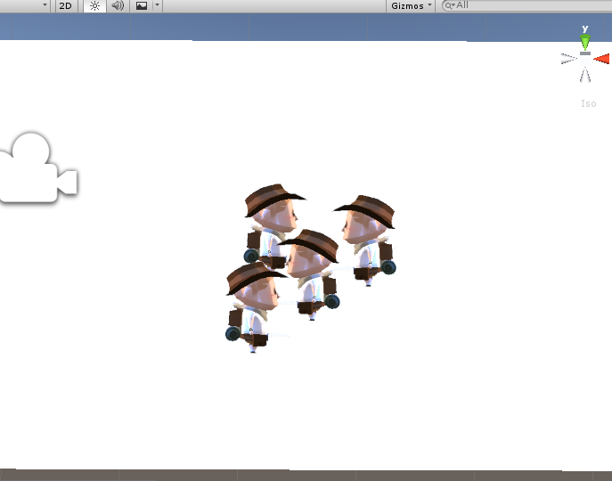
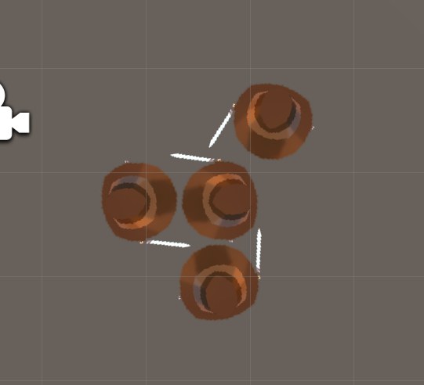
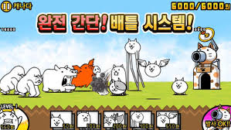
고민했던 부분
vs

Slide 10
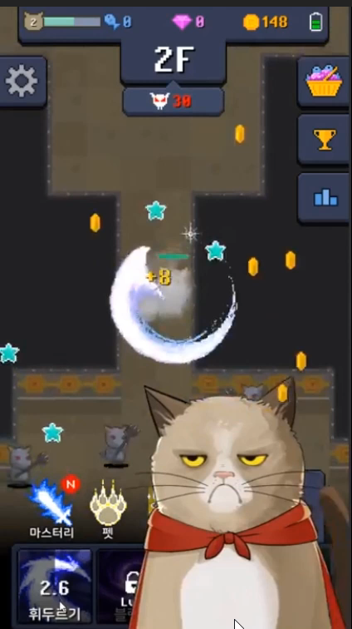
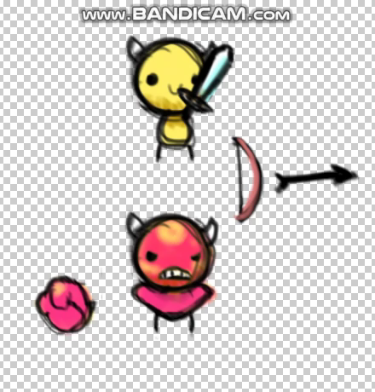
컨셉

Slide 11
역할
허성진 : 팀장, 리드프로그래머
조병성 : 프로그래머
홍수민 : 디자인, 기획, 서기
김 송 : 프로그래머, 디자인

Slide 12
감사합니다

